Slide 1
Математика
1 клас
Урок 39
2+3=5
2+2=4
Компоненти дії додавання.
Знаходження суми чисел за малюнками

Slide 2
Організація класу
Добрий день, малече, щира,
Хай живеться вам у мирі.
Хай луна дитячий сміх!
Почнемо урок для всіх!

Slide 3
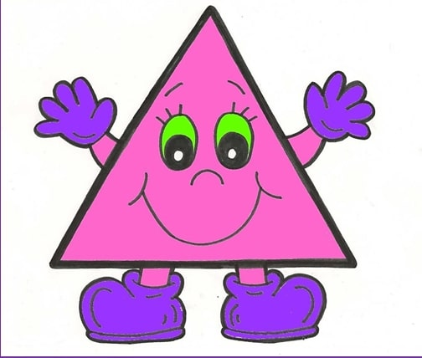
Організація класу
Обери геометричну фігуру, настрій якої тобі сподобався.
Назви її колір і форму

Slide 4
Гра «Намисто»
1
3
8
9
10
2
4
7
5
6
10
1
3
4
8
9
5
6
7
2
1
7
5
4
3
10
9
8
6
2

Slide 5
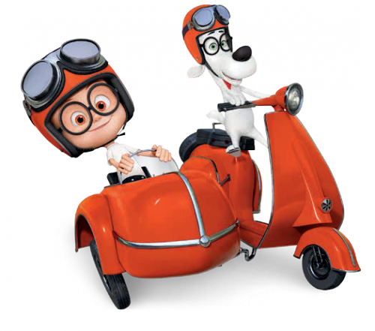
Гра «Засели будиночки»
9
8
+
1
8
6
Засели будиночки
+
+
1
7
2
7
+
+
+
2
6
3
6
1
5
+
+
+
3
5
4
5
2
4
+
+
+
4
4
5
4
3
3
+
+
+
5
3
6
3
4
2
+
+
+
6
2
7
2
5
1
+
+
7
1
8
1

Slide 6
Усні обчислення
Покажи:
число, що складається з 2 і 3;
Число 6 збільши на 2;
число, що складається з 7 і 3;
два однакових числа, з яких можна скласти число 8;
«сусідів» числа 7;
Число 10 без 4;
Зменши 9 на 6

Slide 7
Усні обчислення за числовим променем
Повідомлення теми та завдань уроку
Сьогодні на уроці будемо вивчати компоненти дії додавання.
Дізнаємося що позначають слова ДОДАНОК та СУМА.
За числовим променем виконайте дії:
10 – 2, 9 – 5, 8 – 3, 7 – 4, 6 – 6.
Скільки кроків між числами 10 і 7,
між 7 і 4, від 4 до 9, від 10 до 6?
0
1
2
3
4
5
6
7
8
9
10

Slide 8
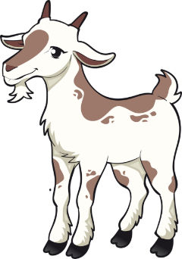
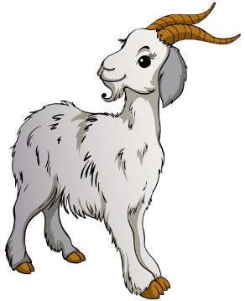
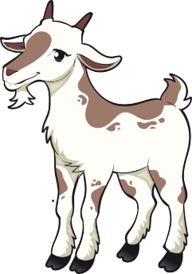
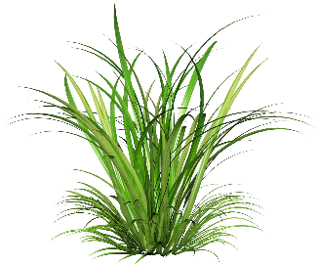
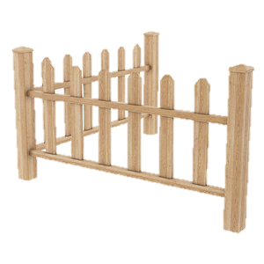
Компоненти додавання
Числа при додаванні мають назви. Запам’ятай ці назви.
3
+
2
=
5
Запис можна прочитати так:
сума чисел 3 і 2 дорівнює 5.
доданок
доданок
сума
Підручник.
Сторінка
34

Slide 9
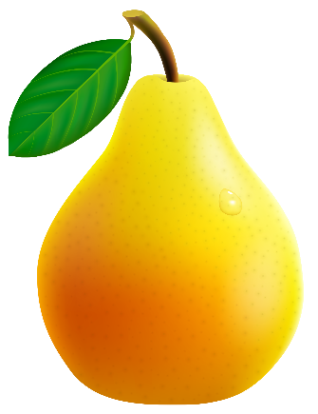
Дія додавання
Розглянь, як виконали додавання.
5 – перший доданок
2 – другий доданок
5 + 2 = 7
сума – сім.
Підручник.
Сторінка
34

Slide 10
Дія додавання
Виконай додавання чисел за кожним малюнком. Назви компоненти дії додавання.
Перший доданок – сім,
другий доданок – один, сума – вісім.
Підручник.
Сторінка
34

Slide 11
Дія додавання
Виконай додавання чисел за кожним малюнком. Назви компоненти дії додавання.
Перший доданок – шість,
другий доданок – три, сума – дев'ять.
Підручник.
Сторінка
34

Slide 12
Дія додавання
Виконай додавання чисел за кожним малюнком. Назви компоненти дії додавання.
Перший доданок – чотири,
другий доданок – три, сума – сім.
Перший доданок – три,
другий доданок – три, сума – шість.
Підручник.
Сторінка
34

Slide 13
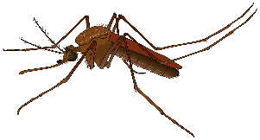
Яких комах на малюнку більше? Склади нерівність.
6
8
Підручник.
Сторінка
34

Slide 14
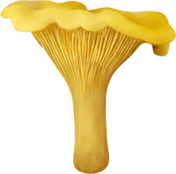
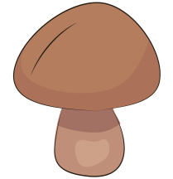
Робота в зошиті
Знайди суму чисел, скориставшись кожним малюнком.
3 + 4 =
5 + 2 =
Зошит
Сторінка
31

Slide 15
Робота в зошиті
Заповни кожну таблицю. Назви доданки та їх суму.
+
1
4
+
1
3
5
2
7
1
8
Зошит
Сторінка
31

Slide 16
Робота в зошиті
Знайди суми, скориставшись числовими відрізками.
0
1
2
3
4
5
6
7
8
9
10
2 + 4 =
0
1
2
3
4
5
6
7
8
9
10
Зошит
Сторінка
31
6 + 3 =

Slide 17
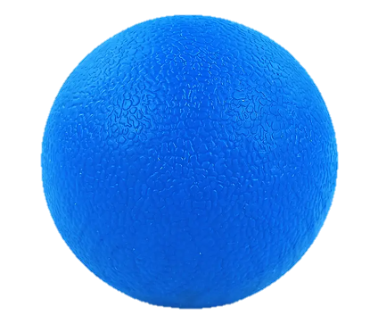
Робота в зошиті
Намалюй ще по 2 м'ячі в кожній сітці.
Скільки м'ячів стало?
5 + 2 =
3 + 2 =
Зошит
Сторінка
31

Slide 18
Усно обчисли
3
2
4
+1
9
5
8

Slide 19
Закріплення вивченого
8 | - | 1
7
-
5
2
+ | 3
5
+
2
- |  | 2 | +
9
7
7
+ | 3
2
5

Slide 20
Рефлексія. Вправа «Панда-дослідник»
Про що ви дізналися на уроці?
Що навчилися робити?
Що сподобалося на уроці найбільше?
Назвіть компоненти дії додавання.

